Slide 1

旅遊紀錄
EEIT10
發表學員 : 何家榛

Slide 2
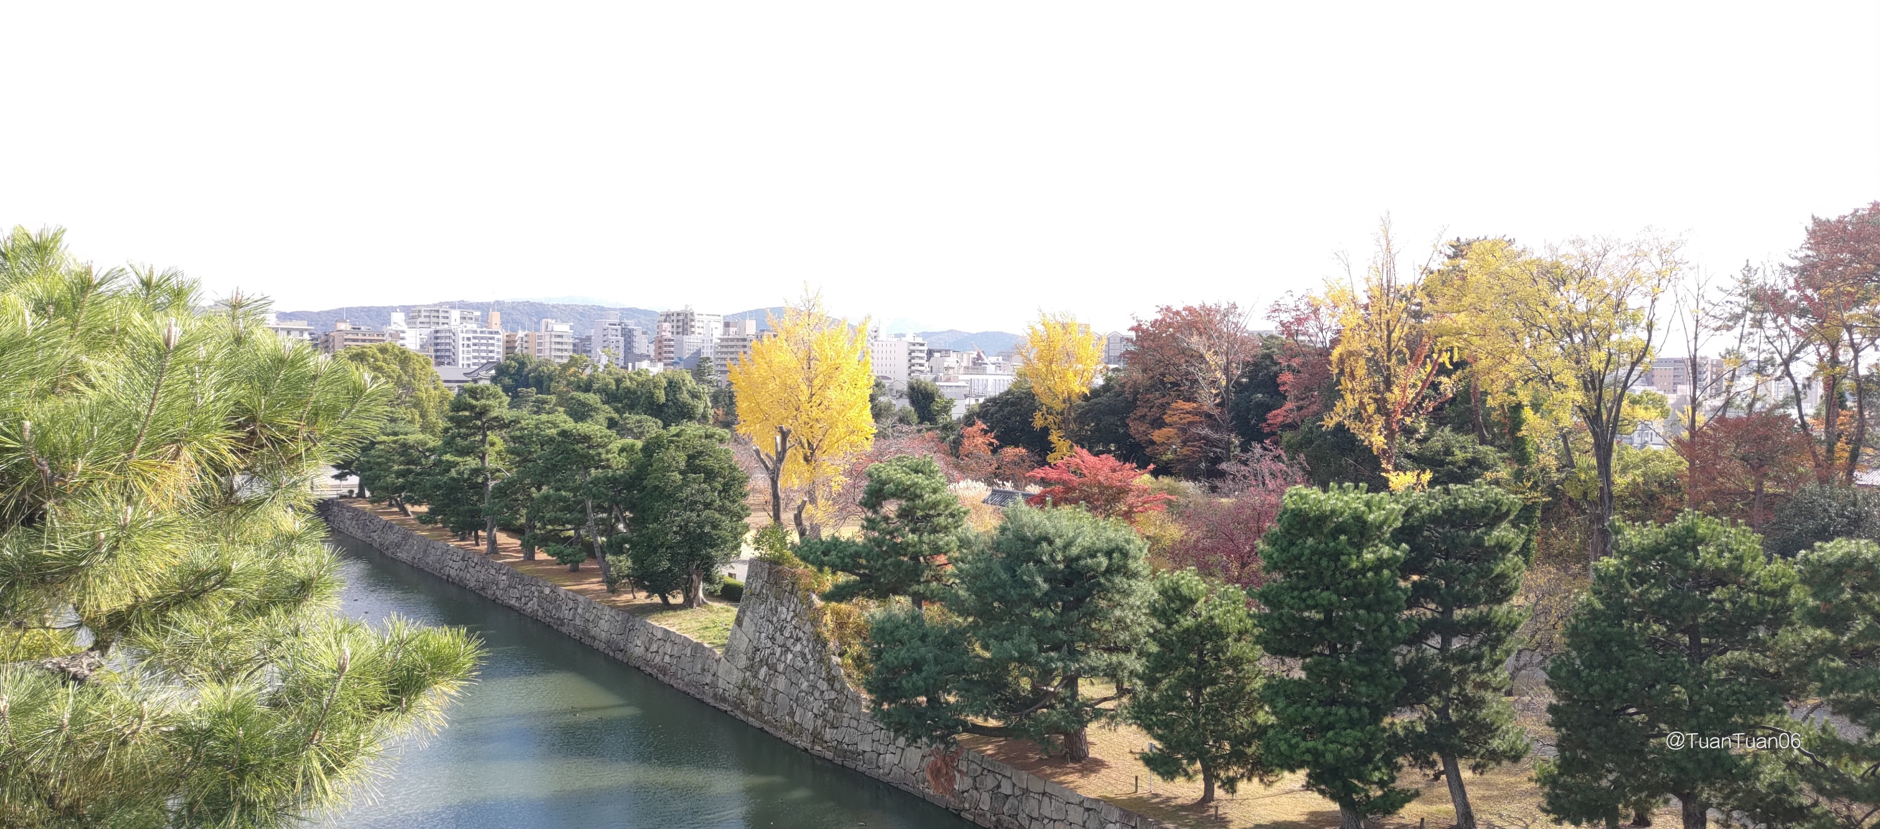
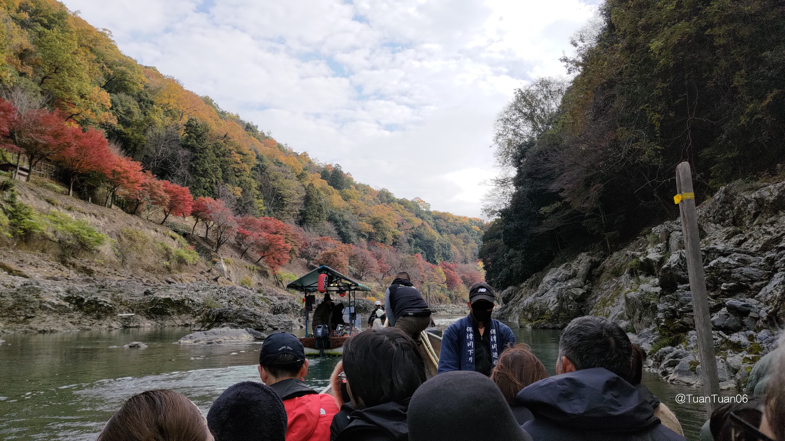
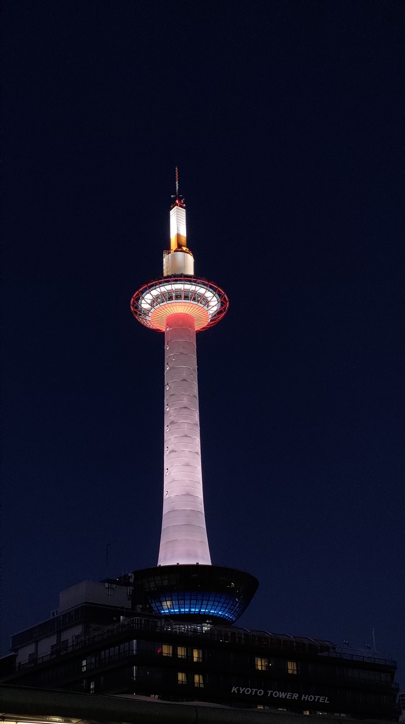


製作動機
紀錄
分享

Slide 3




使用語言
HTML
CSS
JavaScript
Bootstrap 5

Slide 4




技術支援
GitHub
Gemini
ChatGPT
w3schools

Slide 5
製作時程

Slide 6
成品
響應式設計

Slide 7
主頁
導覽列
輪播圖
背景+動態PNG
書籤按鈕
內容
返回頂部鍵
頁尾

Slide 8
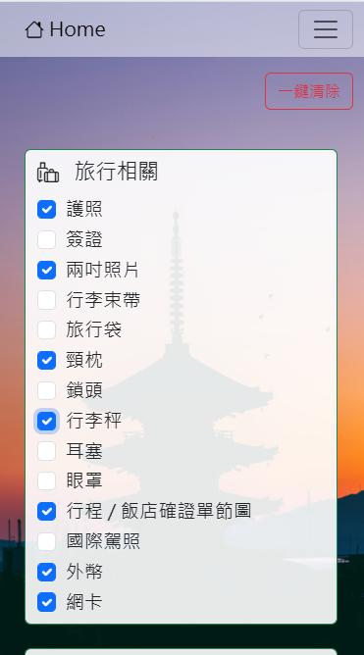
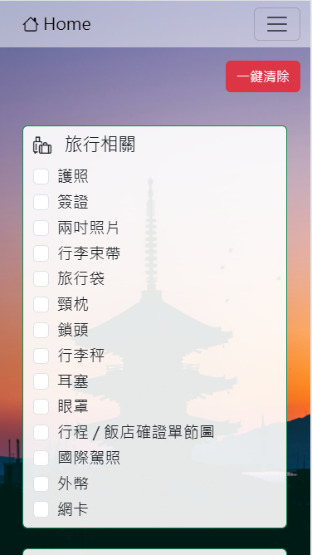
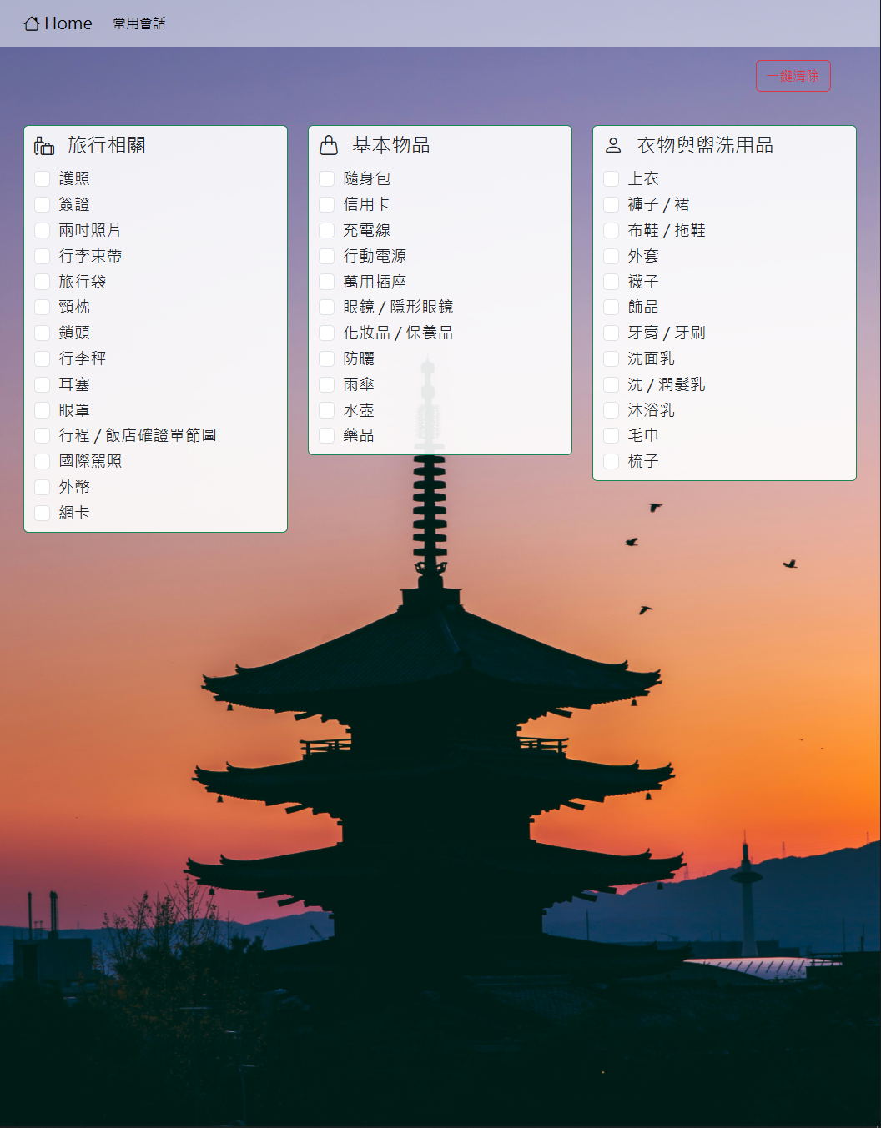
行李清單

Slide 9
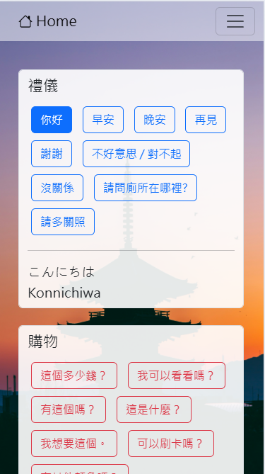
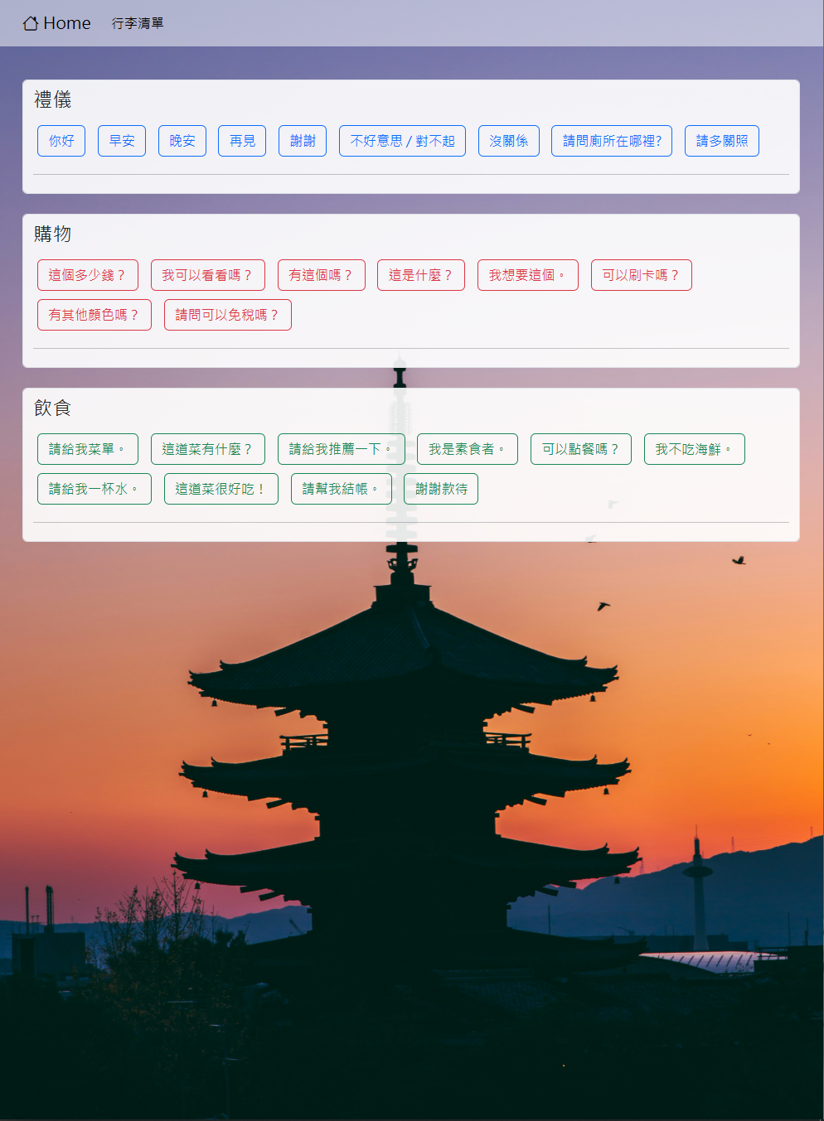
常用會話

Slide 10
感謝觀看

